Slide 1
ПРОЕКТ
Выполнила: Исаева Наталья Васильевна
МБОУ школа № 24 учитель технологии
г. Дзержинск

Slide 2
ПРОЕКТ: исследовательский ЦЕЛЬ: выявить пищевую и биологическую ценность продуктов и содержание в них макро и микронутриентов
ЗАДАЧИ:
Дать понятие о пищевой и биологической ценности продуктов.
Узнать, какими питательными веществами богаты мясо рыб, зерновые культуры, мясо и мясные продукты, молоко и молочные продукты, овощи, фрукты.
Ознакомиться с минеральными веществами, их значение в жизни человека и питательными веществами.

Slide 10
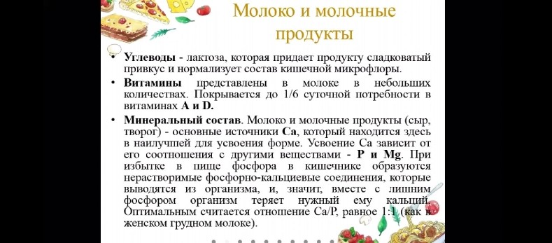

Slide 30
ВЫВОД

